Slide 1
趣味儿童编程 1.认识电脑 2.电脑的用途 3.什么是编程 4、Scratch介绍

Slide 2
1.认识电脑
电脑，带电的脑袋，也叫：计算机

Slide 3
世界上第一台电脑
世界上第一台现代电子计算机埃尼阿克(ENIAC)，诞生于1946年2月14日的美国宾夕法尼亚大学。
ENIAC长30.48米，宽6米，高2.4米，占地面积约170平方米，30个操作台，重达30英吨，耗电量150千瓦，造价48万美元。

Slide 4
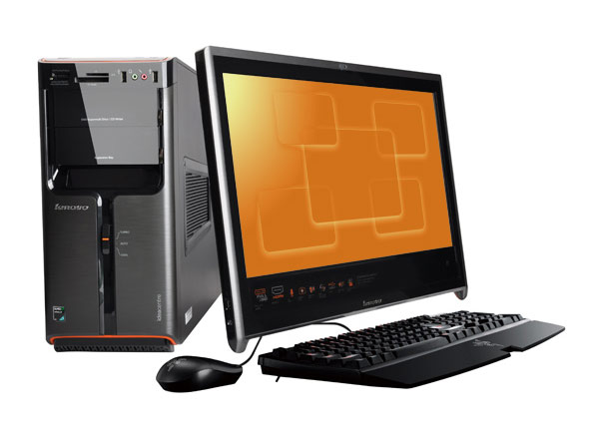
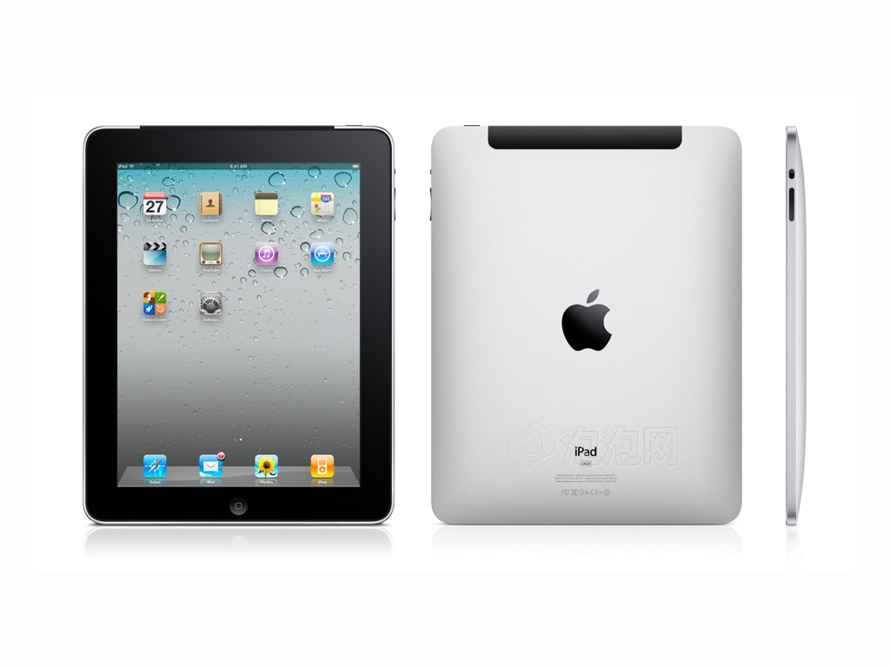
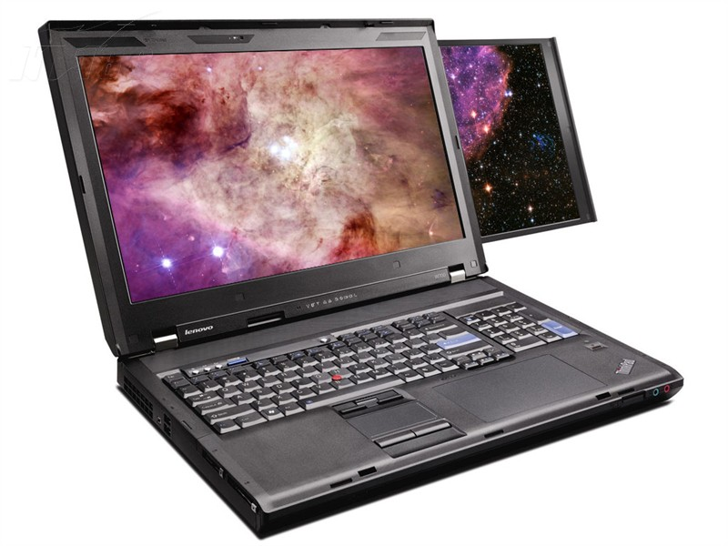
常用的电脑是什么样的？
台式电脑
平板电脑
笔记本电脑

Slide 5
智能设备
设备智能化时趋势，一切皆是电脑。

Slide 6
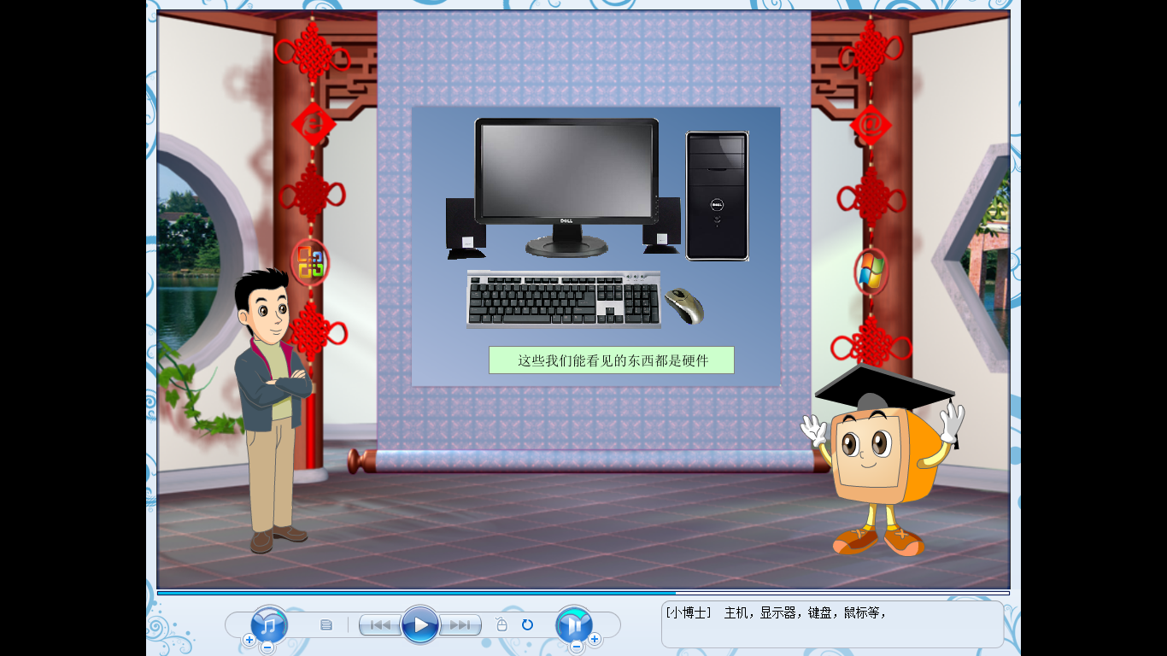
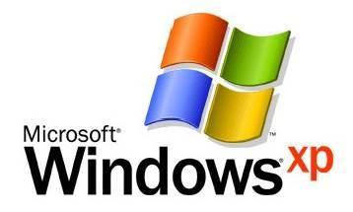



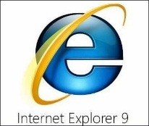
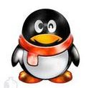


软件部分
硬件部分
电脑的硬件和软件

Slide 7
2.电脑用途

Slide 8

电脑有什么用？
听音乐

Slide 9
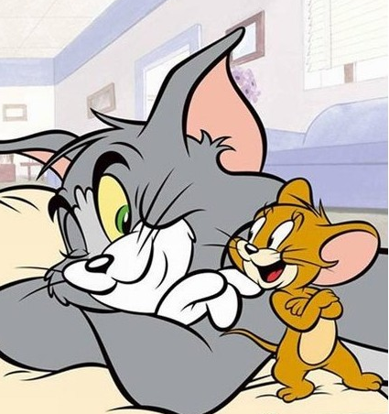
电脑有什么用？
看视频(电影\电视等)

Slide 10
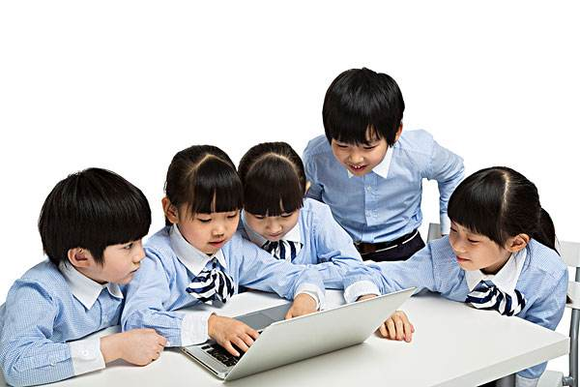
电脑有什么用？
学习

Slide 11
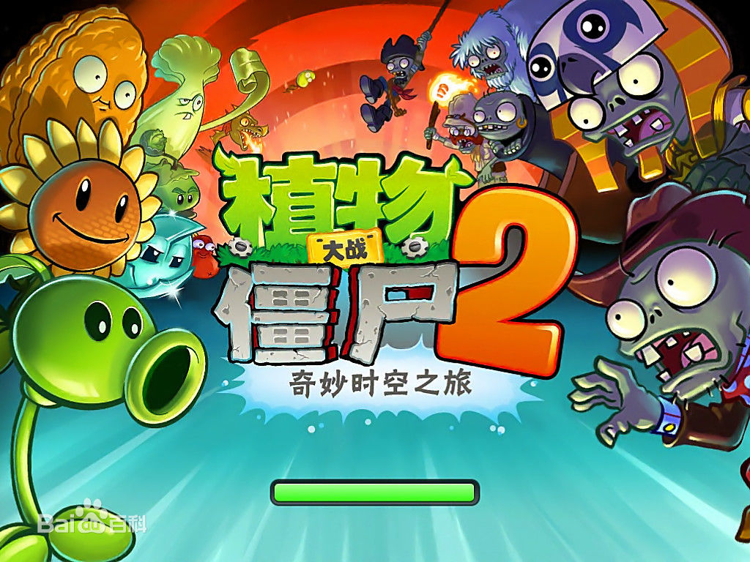
电脑有什么用？
玩游戏

Slide 12
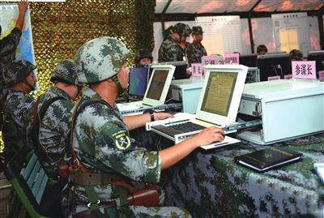
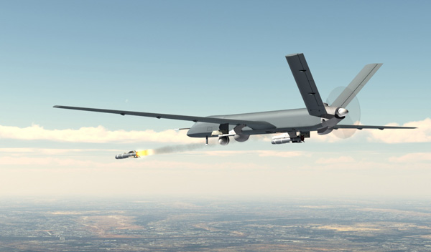
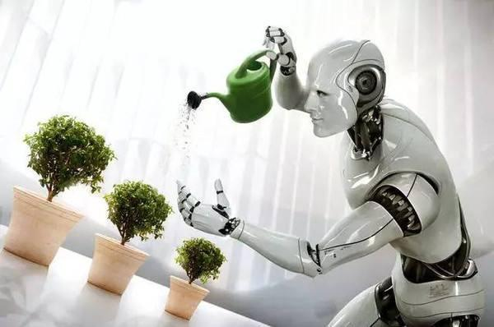
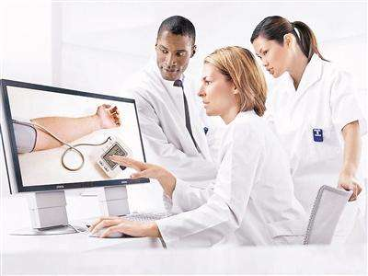
电脑还有哪些用处呢？

Slide 13
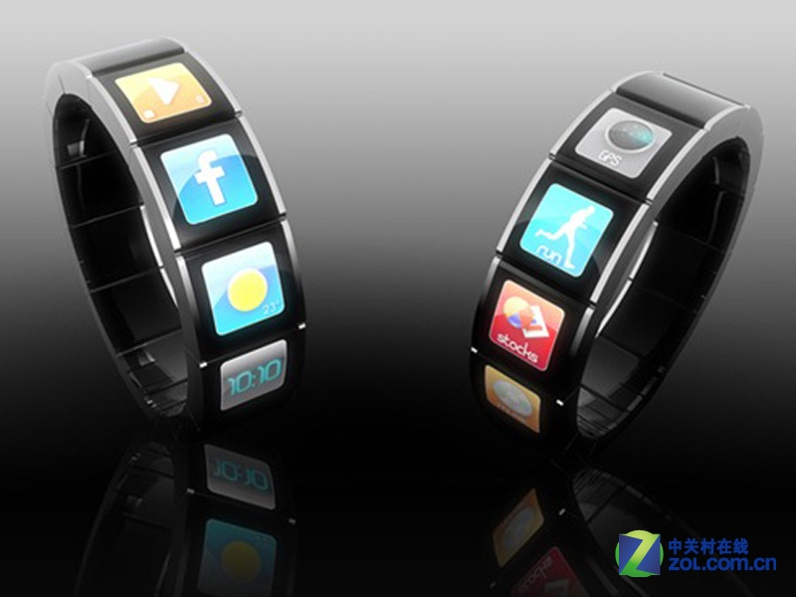
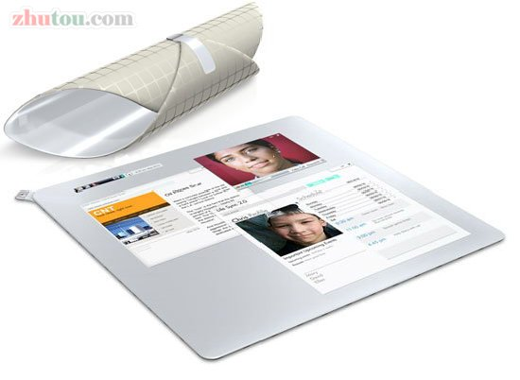
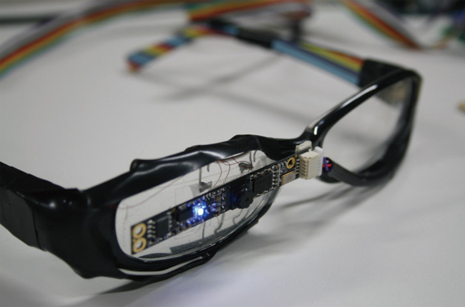
未来的电脑

Slide 14
计算机能理解我们吗？
如何让电脑“听话”？

Slide 15
3、什么是编程
编程就是指导计算机执行任务的行为

Slide 16
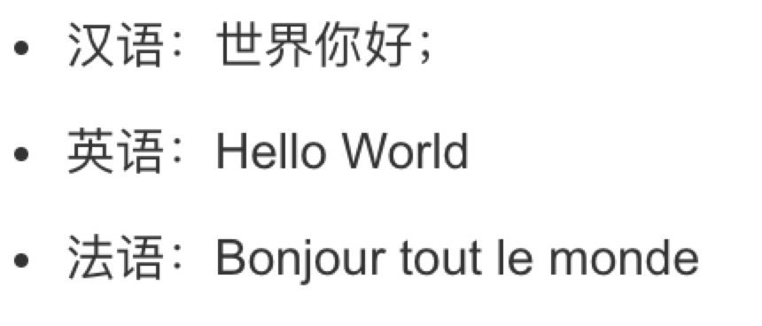
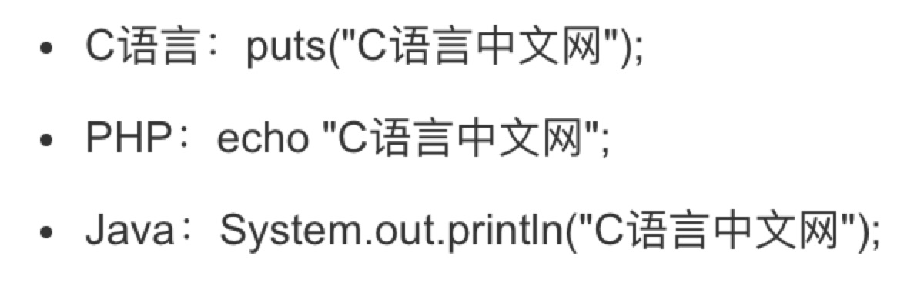
编程语言是什么？
通过”语言“来控制计算机，让计算机为我们做事情，这样的语言就叫做编程语言（Programming Language）。
人类的语言
电脑的语言

Slide 17


儿童编程语言： 通常是使用一些工具把动画+声音等按照规则组合而成的。 编程的工具有:

Slide 18
编程改变世界

Slide 19
4. Scratch什么？

Slide 20
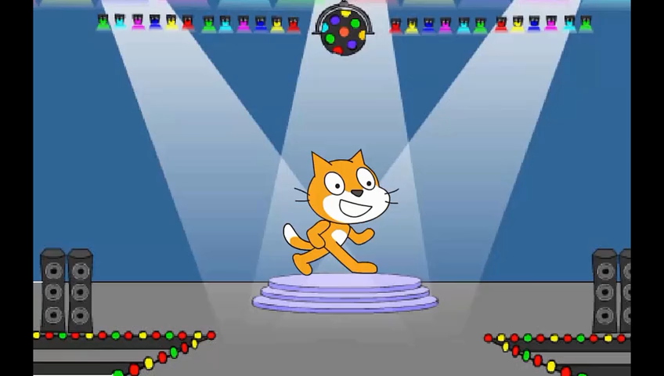
Scratch 视频

Slide 21
Scratch 这个工具,可以帮助我们想搭积木一样搭建我们想要程序和游戏。
Scratch是一款由麻省理工学院（MIT） 设计开发的少儿编程工具

Slide 22
Scratch能培养我们什么能力？
编程思维(Computationalthinking)，就是“理解问题——找出路径”的思维过程。
分解(Decomposition)：把一个复杂的大型问题，拆解成可执行的，更好理解的小步骤。解决起来会更加容易。
模式识别(Patternrecognition)：找出事物间的规律与相似模式，高效解决细分问题，速度更快。
抽象(Abstraction)：将目光聚焦在重要的关键信息上，认知问题的核心本质，忽视无用的细节。
算法(Algorithm)：设计一步一步的解决路径，从而由点到面的解决整个难题

Slide 23
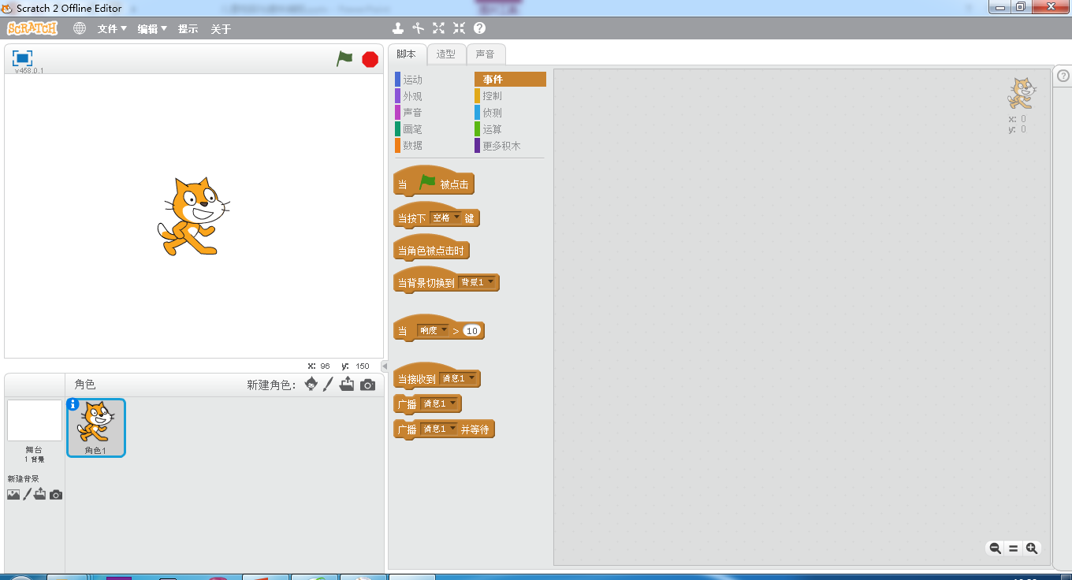
认识下 Scratch 这个工具,然后观看作品

Slide 24
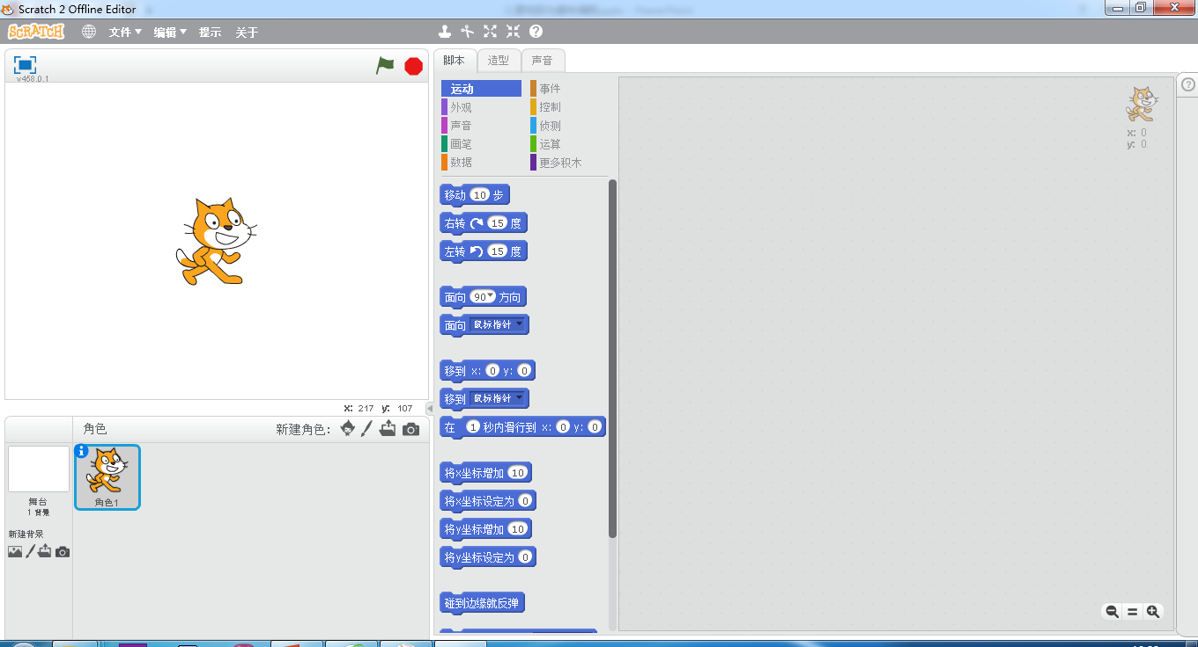
认识下 Scratch 这个工具,然后观看作品

Slide 25
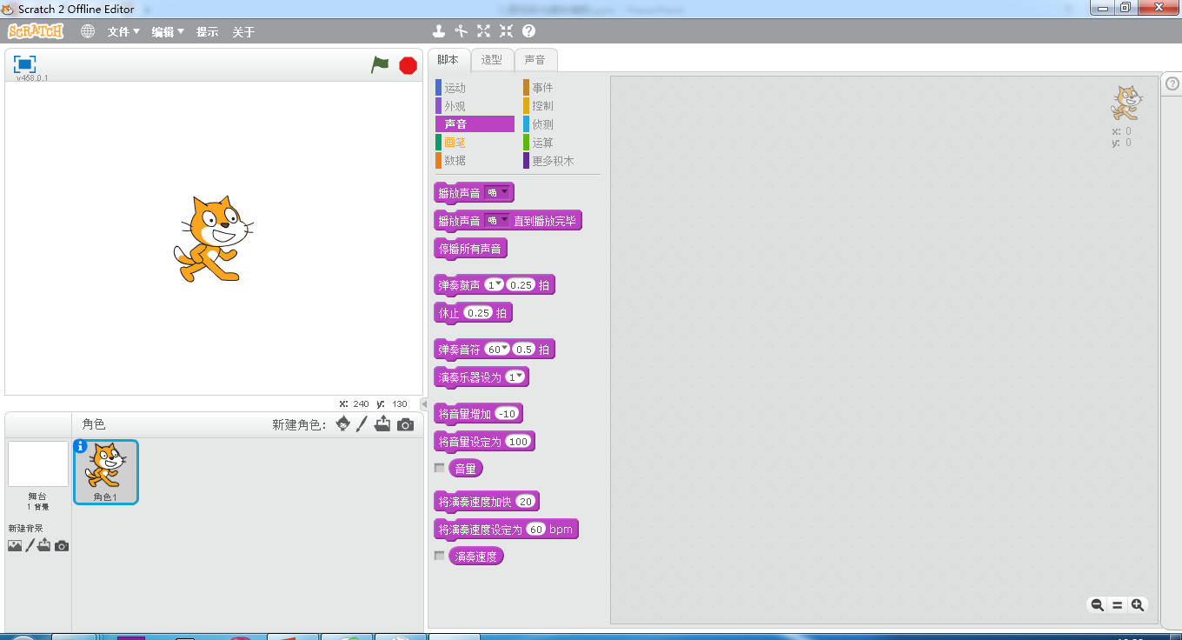
认识下 Scratch 这个工具,然后观看作品

Slide 26
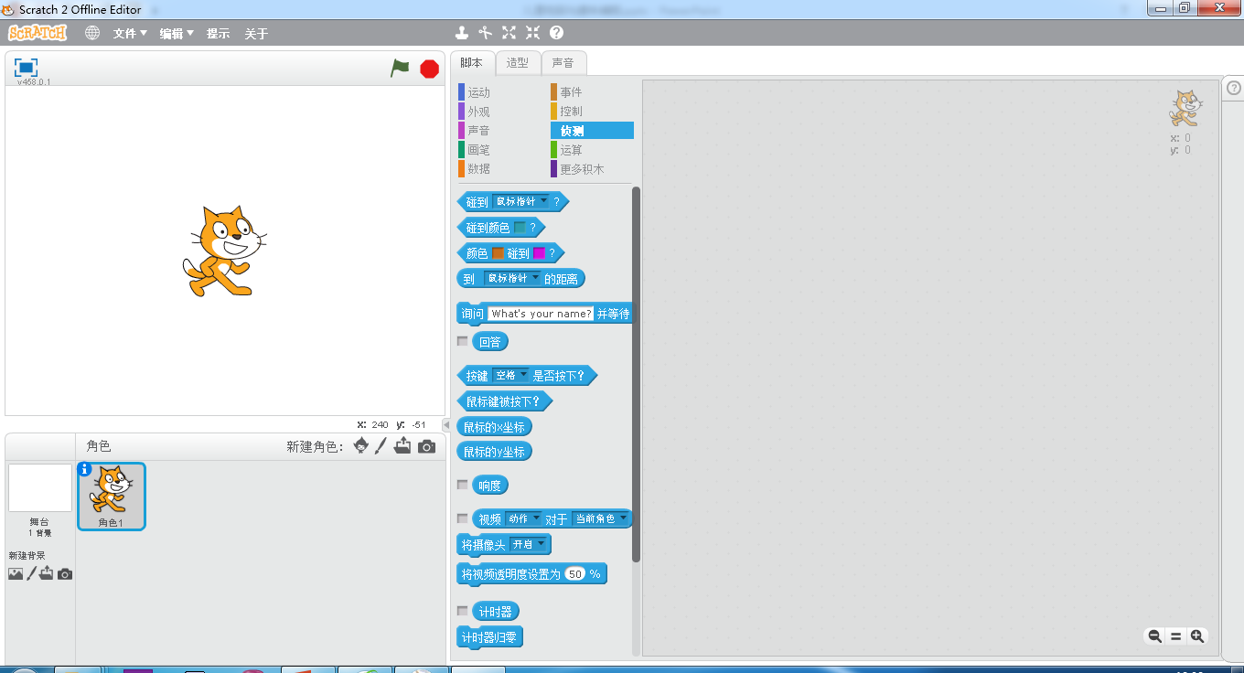
认识下 Scratch 这个工具,然后观看作品

Slide 27
谢谢大家!

